Slide 1
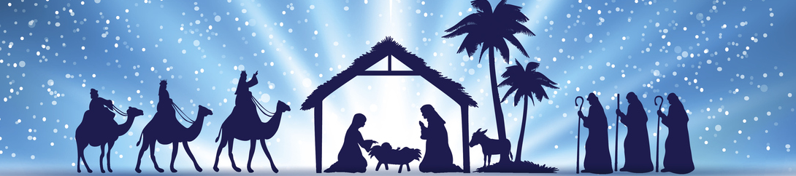

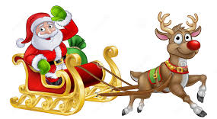

向 圣诞节世俗化 说 不！
2019年圣诞节

Slide 2
节日反思：世俗化的逆流
世界世俗化潮流波涛汹涌
世俗化潮流冲击社会道德
世俗化潮流冲击神圣信仰
你们要进窄门。因为引到灭亡，那门是宽的，路是大的，进去的人也多；引到永生，那门是窄的，路是小的，找著的人也少。 马太福音7:13-14

Slide 3
节日反思：世俗化的逆流
圣诞节一直被世俗化
以圣经来拒绝圣诞节的世俗化
不要爱世界和世界上的事。人若爱世界，爱父的心就不在他里面了。因为凡世界上的事，就像肉体的情欲，眼目的情欲，并今生的骄傲，都不是从父来的，乃是从世界来的。这世界和其上的情欲都要过去，惟独遵行神旨意的，是永远常存。 约翰一书2:15-17

Slide 4

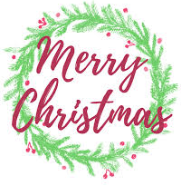
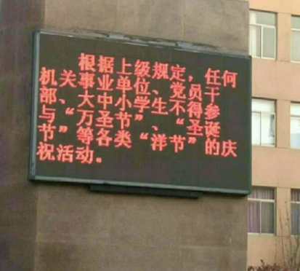
1. 圣诞节的世俗化
政治化（今生的骄傲）
政治正确的魔咒
敌基督意识形态

Slide 5
1. 圣诞节的世俗化
政治化（今生的骄傲）
世界难抑消灭基督信仰野心
人本理性主义偷换圣诞概念
独裁体制以为自己是救世主
这一切都出自人的狂妄骄傲
你感受到政治世俗化压力吗？

Slide 6
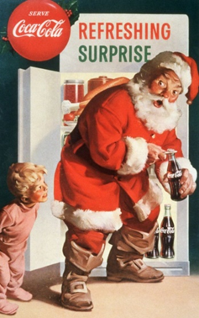
1. 圣诞节的世俗化
商业化（眼目的情欲）
眼目情欲 = 心中属世欲望
世俗文化把圣诞节商业化
世俗文化杜撰童话故事
世俗文化怂恿消费主义

Slide 7
1. 圣诞节的世俗化
商业化（眼目的情欲）
用金钱物质填充心灵空虚
节日互赠礼物有一定意义
耶稣基督是神赐的最宝贵礼物！
神爱世人，甚至将他的独生子赐给他们，叫一切信他的，不至灭亡，反得永生。 约翰福音3:16
你得到这最宝贵的礼物了吗？

Slide 8
1. 圣诞节的世俗化
娱乐化（肉体的情欲）
肉体情欲 = 一切肉体享受的欲望
把关乎永恒生命节日→放纵肉体狂欢
追求肉体享受会消弭志气、麻痹心灵
世人沉迷享乐是因为没有盼望
若死人不复活，我们就吃吃喝喝吧！因为明天要死了。 林前15:32

Slide 9
1. 圣诞节的世俗化
娱乐化（肉体的情欲）
我们却有从神应许而来的盼望
但愿使人有盼望的神，因信将诸般的喜乐、平安充满你们的心，使你们藉著圣灵的能力大有盼望。 罗马书15:13
我们的圣诞节应有不同的过法

Slide 10
2. 向圣诞节世俗化说不
爱神 · 不爱世界（不要爱世界和世界上的事）
坚守圣经真道 · 抵制世俗诱惑
人若爱世界，爱父的心就不在他里面了。 （2:15）
节日期间多多赞美神、传福音

Slide 11
2. 向圣诞节世俗化说不
圣洁 · 抵制庸俗
持守亲近神 · 拒绝低俗聚会
积极传福音 · 避免陷入争论
因为十字架的道理，在那灭亡的人为愚拙；在我们得救的人，却为神的大能。 （林前1:18）

Slide 12
2. 向圣诞节世俗化说不
勇敢 · 不要惧怕
坚持信仰底线 · 坦然面对压力
那杀身体，不能杀灵魂的，不要怕他们。 （马太福音10:28）
面对堕落世界 · 发出公义声音

Slide 13
2. 向圣诞节世俗化说不
盼望 · 永不灰心
世俗化不会得逞 · 神旨意永远长存
这世界和其上的情欲都要过去，惟独遵行神旨意的，是永远常存。 （2:17）
世界搞庸俗化 · 我们欢庆主降生
在至高之处荣耀归与神！
在地上平安归与他所喜悦的人!
路加福音2:17

Slide 14

圣 诞
快 乐

